Slide 1
实验七
综合程序设计实验2

Slide 2
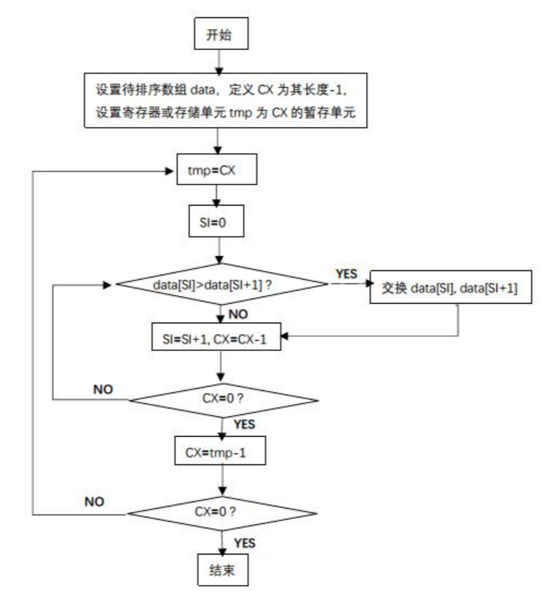
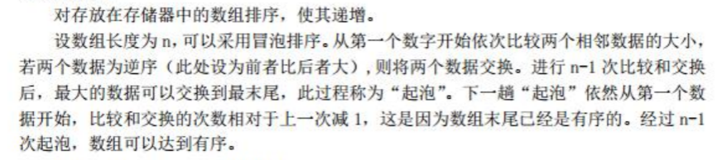
给定10个正整数，要求编写汇编程序使其在内存中按照从小到大的顺序排序

Slide 3
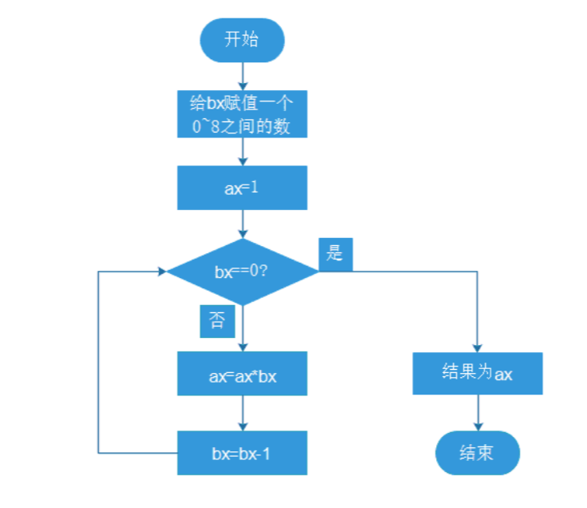
2. 给定一个正整数N，计算N！

Slide 4
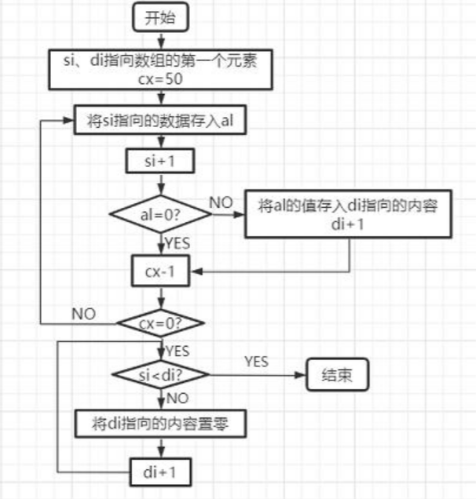
3. 有一个首地址为MEM 的50 个字节数组，编制程序删除数组中所有为0的项，并将后续项向前压缩，最后将数组的剩余部分补上0
MEM db 12，0，15, 0 ，0，-100，…
程序执行后 MEM 里的数据变为 12,15，-100,…,0,0,0
Mem 12 0 15 0 0 -100
si
di
Mem 12 0 15 0 0 -100
si
di
Mem 12 0 15 0 0 -100
si
di
…
Mem 12 15 0 0 0 -100
si
di

Slide 5
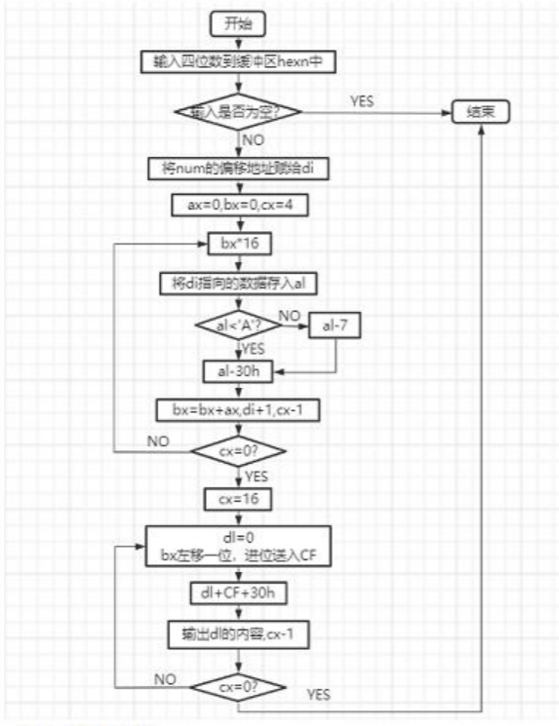
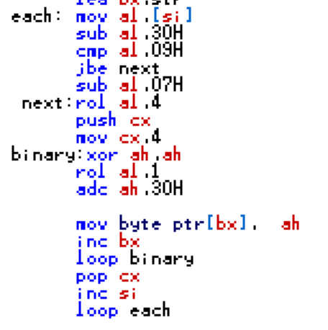
编写汇编程序实现，从键盘接收一个4位的十六进制数，并在终端上显示与它等值的二进制数
键盘输入→转为数值→循环左移，得到一个二进制位
→转成字符‘0’或‘1’→整体输出
键盘输入→取每个字符做如下操作：
转成对应字符
二进制输出
以’A’为例
al：41H
11H
0AH
A0H（10100000）
01000001 （左移一次，此时CF=1）
ah：31H ，得到数值位1

Slide 6
目的要求
继续掌握汇编语言程序设计及调试方法
初识子程序

Slide 7
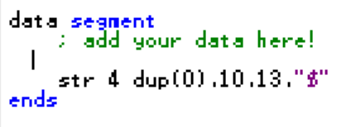
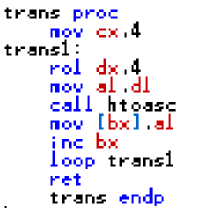
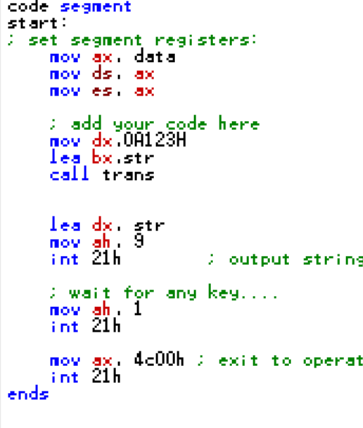
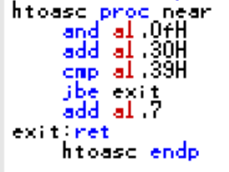
Sample7_1 阅读以下程序片段，写出其实现功能
将DX寄存器的值以16进制数方式在终端输出
子程序

Slide 8
实验内容
完成以下题目
1.阅读sample7_1的程序代码片段，并编程实现
2.重新完成实验6第3题、第4题（实验六已完成且结果正确的可以不做）
3.计算1！+2！+…+8!的值
要求： 计算结果保存到以result开始的内存地址中
尝试将结果以10进制方式输出到屏幕中（选作）
尝试用子程序方式解决（选作）
提示：需要解决溢出问题

Slide 9
实验报告及作业
给出实验内容的程序代码、程序流程图、调试及运行结果截图
实验总结（实验过程错误总结、知识点掌握情况）

